Slide 1

Java Web程序设计任务教程
第15章 传智书城后台程序设计
· 商品管理模块
· 订单管理模块
· 后台主要的功能
· 销售榜单模块

Slide 2
作业点评
  请简要描述注册功能的设计思路。
  请简要描述购物车模块的设计思路。

Slide 3
预习检查
  传智书城项目后台包含哪些功能？
  如何实现商品管理模块？

Slide 4
学习目标
商品管理模块和订单
管理模块功能的实现
后台的主要功能
了解
1
掌握
3
熟悉
销量榜单模块功能的实现
2

Slide 5
主讲内容
15.1 后台管理系统概述
15.2 商品管理模块
主讲内容
Speech content
15.3 销量榜单模块
15.4 订单管理模块

Slide 6
后台管理系统概述
  后台系统组成部分
页面框架
功能模块
代码的结构

Slide 7
后台管理系统概述
  页面框架图
顶部页面
欢迎页面
左边页面
底部页面

Slide 8
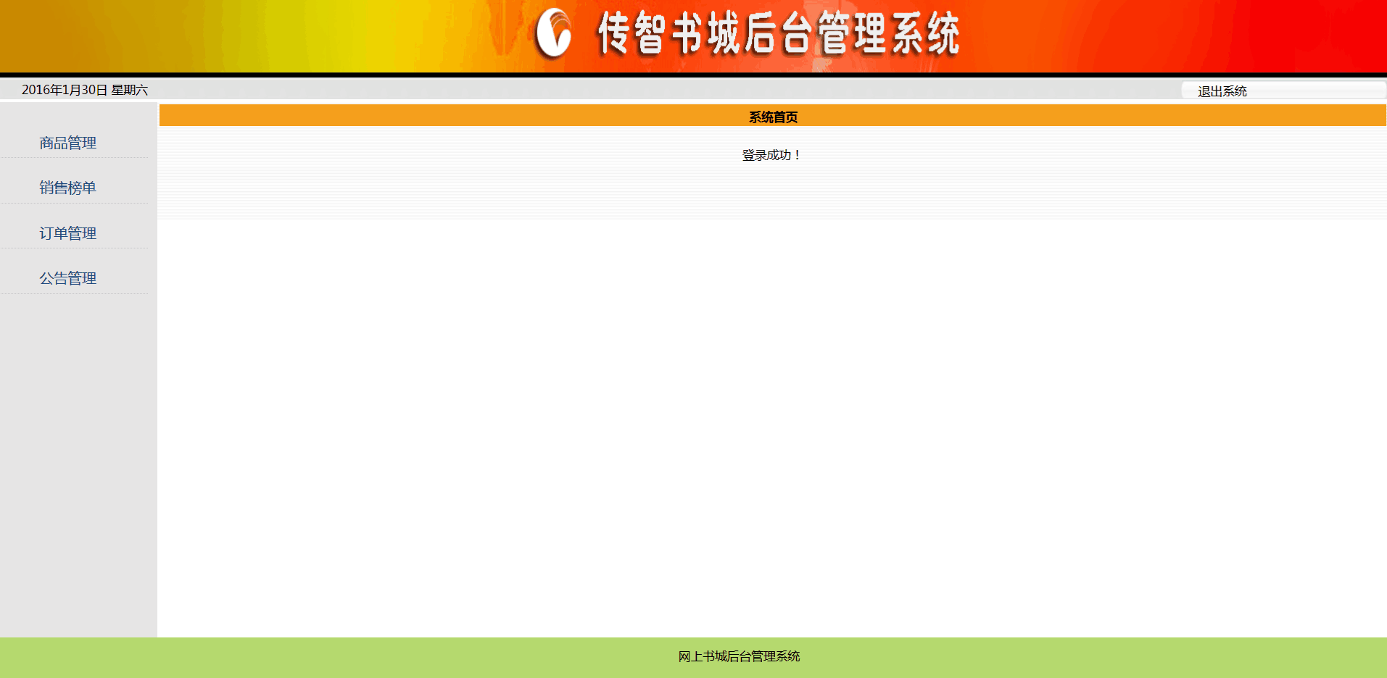
后台管理系统概述
  后台系统的功能模块介绍
功能模块

Slide 9
后台管理系统概述
  后台管理系统源码的目录结构

Slide 10
后台管理系统概述
  注册和登录功能注意事项
关于注册
后台管理系统中并没有提供专门针对后台用户进行注册的功能，这是因为在实际企业项目中，后台管理用户通常都是由超级用户创建和授予权限的，而超级用户是在开发系统时在数据库中已创建好的。
关于登录
后台管理系统中并没有提供专用于后台系统的登录功能，而是共用了前台网站的用户登录功能，在前台网站“我的账户”中进行登录时，系统会判断用户角色是普通用户还是超级用户，如果是超级用户则可以成功登录后台系统。

Slide 11
主讲内容
15.1 后台管理系统概述
15.2 商品管理模块
主讲内容
Speech content
15.3 销量榜单模块
15.4 订单管理模块

Slide 12
【任务15-1】实现查询商品列表功能
1
任务目标：
实现查询所有商品和用户根据条件自定义查询商品的功能。
创建Servlet
创建Service层方法
编写DAO层方法
实现页面展示
2
实现步骤：
案例代码（详见教材【任务15-1】中的实现步骤）

Slide 13
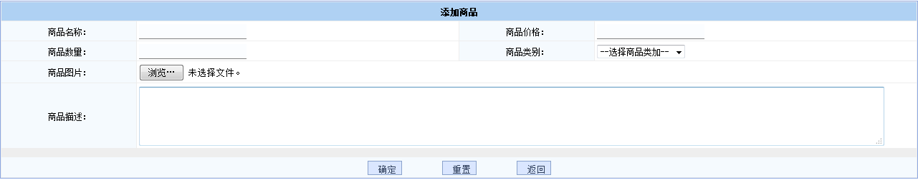
【任务15-2】实现添加商品信息功能
当公司采购的一批新商品入库时，后台管理人员需要录入这些新商品的信息，并保存到数据库中，以便这些新商品可以在前台网站进行展示和出售，这时就需要进行添加商品信息操作。单击“添加”按钮，打开商品添加页面。

Slide 14
【任务15-2】实现添加商品信息功能
1
任务目标：
实现添加商品信息的操作。
创建Servlet
创建Service层方法
编写DAO层方法
2
实现步骤：
案例代码（详见教材【任务15-2】中的实现步骤）

Slide 15
【任务15-3】实现编辑商品信息功能
1
任务目标：
实现编辑商品信息的操作。
创建Servlet
创建Service层方法
编写DAO层方法
2
实现步骤：
案例代码（详见教材【任务15-3】中的实现步骤）

Slide 16
【任务15-4】实现删除商品信息功能
1
任务目标：
实现删除指定商品信息的操作。
创建Servlet
创建Service层方法
编写DAO层方法
2
实现步骤：
案例代码（详见教材【任务15-4】中的实现步骤）

Slide 17
主讲内容
15.1 后台管理系统概述
15.2 商品管理模块
主讲内容
Speech content
15.3 销量榜单模块
15.4 订单管理模块

Slide 18
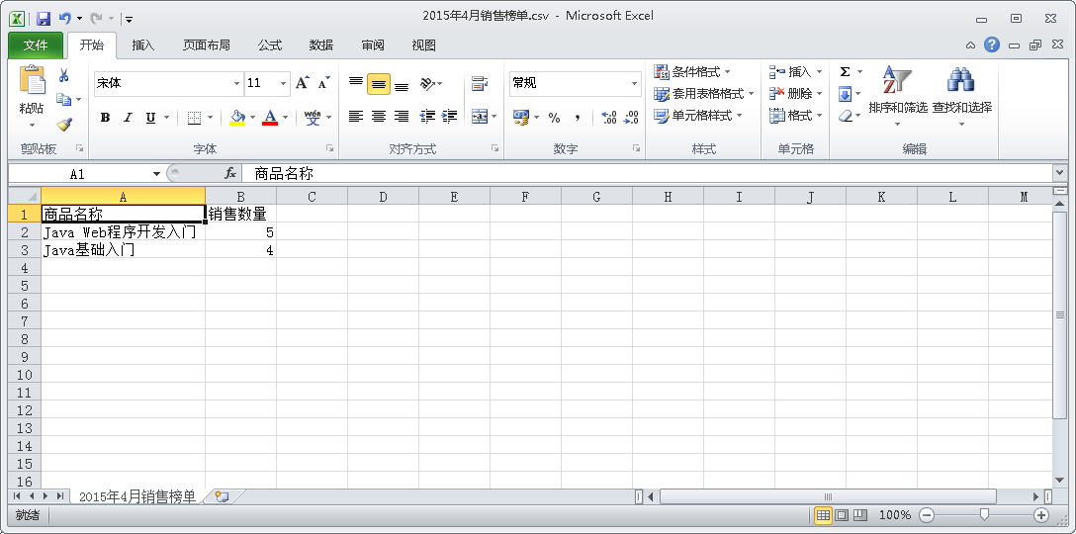
【任务15-5】实现销售榜单下载功能
为了便于管理人员查看和保留销售历史数据，传智书城后台管理系统中提供了销售榜单模块，该模块主要实现的功能是下载历史销售数据，将已销售商品的信息，按照商品销量从高到低排序后导出到扩展名为“.csv”的文件中。

Slide 19
【任务15-5】实现销售榜单下载功能
1
任务目标：
实现销售榜单下载功能。
创建下载页面
创建Servlet
创建Service层方法
编写DAO层方法
运行项目，查看结果
2
实现步骤：
案例代码（详见教材【任务15-5】中的实现步骤）

Slide 20
主讲内容
15.1 后台管理系统概述
15.2 商品管理模块
主讲内容
Speech content
15.3 销量榜单模块
15.4 订单管理模块

Slide 21
15.4.1 订单管理模块简介
传智书城中的订单管理是对订单信息，比如订单编号、订单收件人、订单总价和订单所属用户等内容的管理，这些订单信息是由传智书城网站前台用户提交订单时生成的。传智书城后台管理系统中的订单管理模块主要实现三个功能，分别是查询订单列表、查看订单详情和删除订单信息。
  订单管理模块的主要功能：

Slide 22
【任务15-6】实现查询订单列表功能
1
任务目标：
实现查询订单列表功能。
创建Servlet
创建Service层方法
编写DAO层方法
实现查询订单列表页的数据展示
2
实现步骤：
案例代码（详见教材【任务15-6】中的实现步骤）

Slide 23
【任务15-7】实现查看订单详情功能
1
任务目标：
实现查询订单详情功能。
创建Servlet
创建Service层方法
编写DAO层方法
创建显示页面
2
实现步骤：
案例代码（详见教材【任务15-7】中的实现步骤）

Slide 24
【任务15-8】实现删除订单功能
1
任务目标：
实现删除订单功能。
编辑页面代码
创建Servlet
创建Service层方法
编写DAO层方法
2
实现步骤：
案例代码（详见教材【任务15-8】中的实现步骤）

Slide 25

本章小结
本章主要针对传智书城项目的后台管理系统进行了详细的讲解。通过本章的学习，读者可以了解后台系统是如何与前台网站进行联系并管理前台网站的，还可以掌握后台管理系统中商品管理、订单管理等功能模块的实现。

Slide 26
✎ 本章作业
  请简要描述商品管理模块的设计思路和实现流程。
  请简要描述一下销量榜单下载功能的设计思路和实现流程。

